Slide 1
通訊網路實驗 Android & Python Programming Android Studio
Dept. of Electrical and Computer Engineering (ECE)
National Yang Ming Chiao Tung University

Slide 2
評分標準 & 注意事項
出席 30%
Demo 30%
結報 40%
e3上有學習單
檔名： 學號_姓名_Labx.pdf
交pdf到對應的資料夾中 (期限一週)

Slide 3
課程大綱
Android Studio Introduction
Android Studio 入門
Android Studio Button應用

Slide 4
Demo項目
Q1 : Button小程式
Q2 : 改變TextView字體大小
Q3 : 進階Button小程式
Q1、Q2可建在同一個專案內，Q3自己一個新的專案

Slide 5

Introduction
為Android平台開發程式的整合式開發環境
供開發者免費使用，在Windows、OS X、Linux平台上均可執行
基於Gradle的建構
內建Android SDK和AVD管理器、佈局編輯器等

Slide 6
Introduction-元件(View)
一個介面上可以有許多個元件，每個元件搭配java code的指令可以完成各類功能
常用的元件有TextView、ImageView、Button等

Slide 7
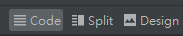
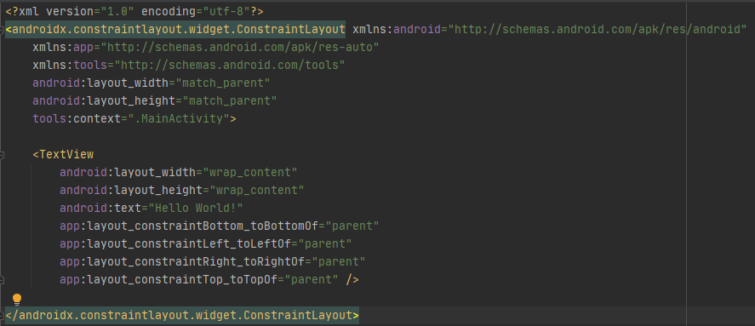
Introduction-xml
用來設定畫面以及畫面上元件的屬性
加入一個顯示文字的介面元件
文字介面元件的寬度及高度，wrap content代表依照內容決定，match parent代表填滿可顯示的空間
代表此元件是沒有結尾標籤的單獨標籤

Slide 8
入門
Build your first app
步驟：
1. Create a new Android Studio project
2. !! App名稱請包含自己的學號 !! (App+”學號”)
不能有中文字
3. AVD建立(Virtual Device)
4. RUN

Slide 9
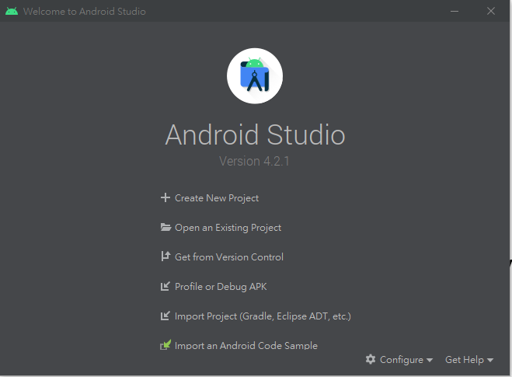
Step 1
也可以用File > new > project 建立新的project

Slide 10
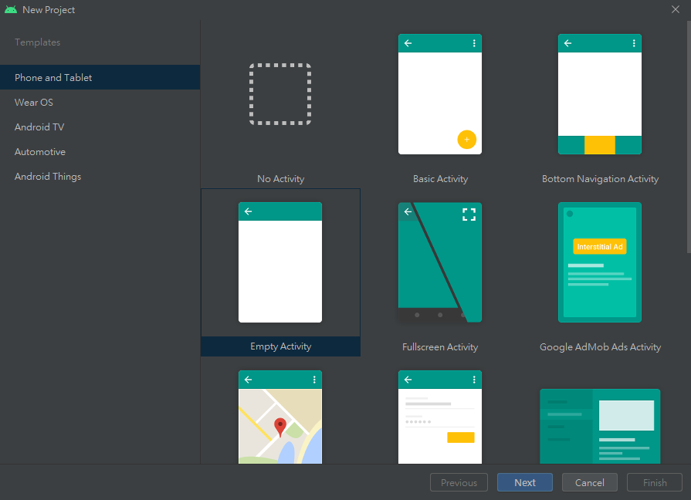

Slide 11
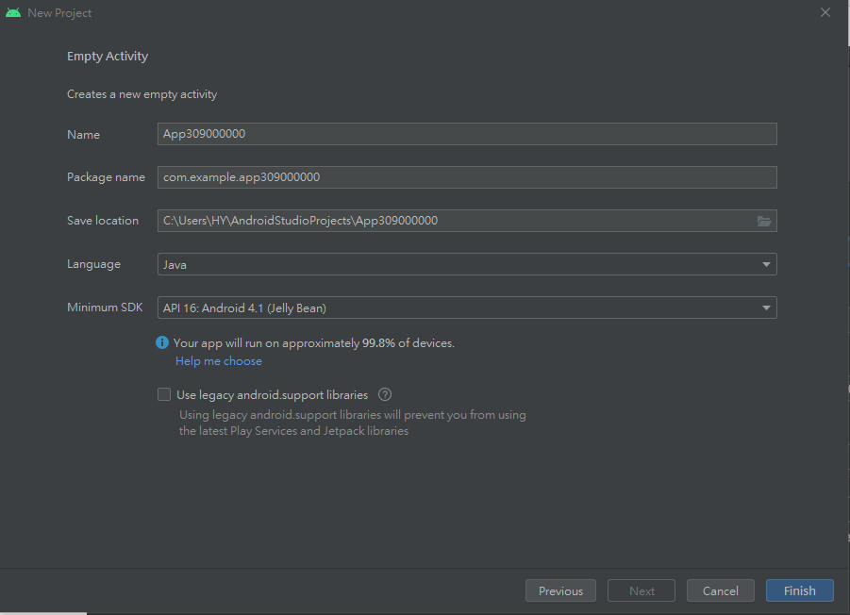
Step 2

Slide 12
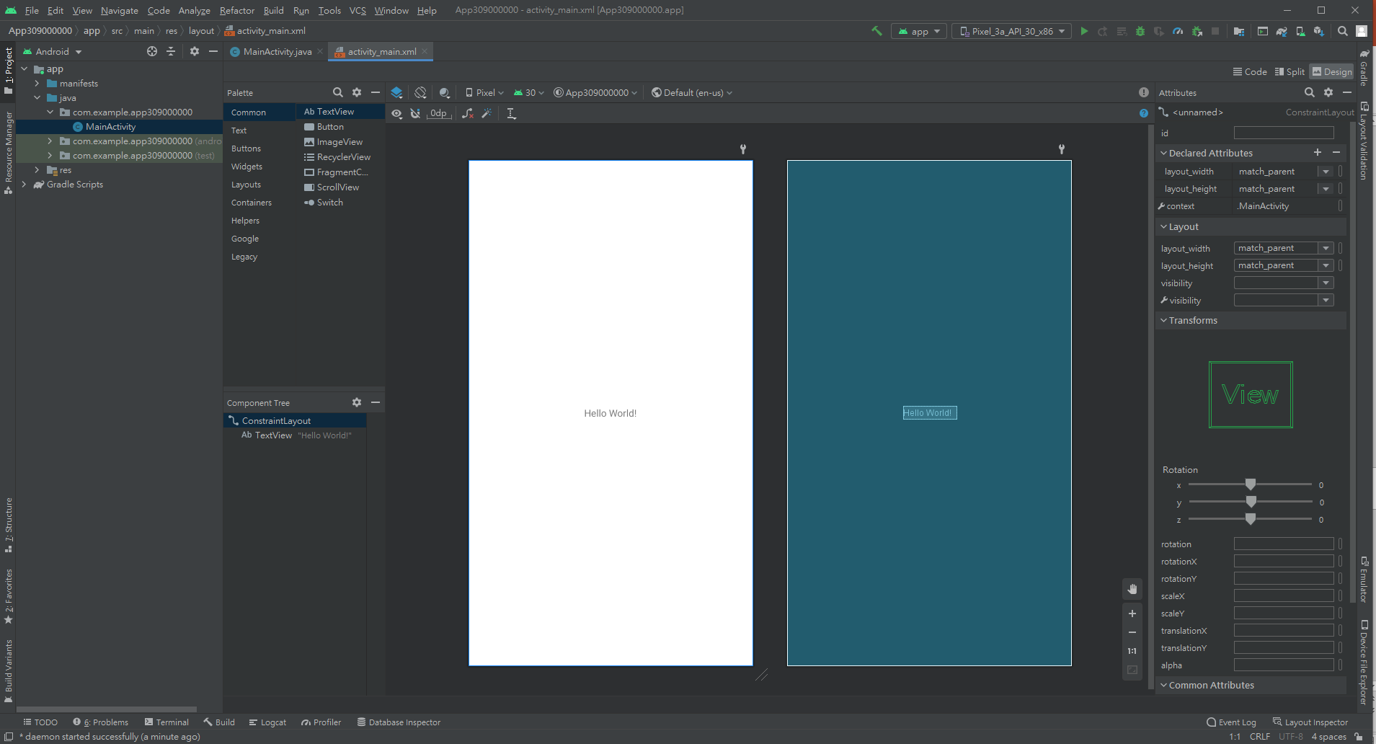
Step 3
AVD Manager

Slide 13
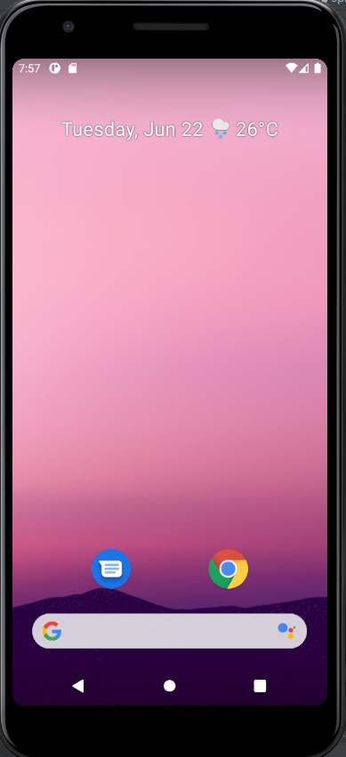
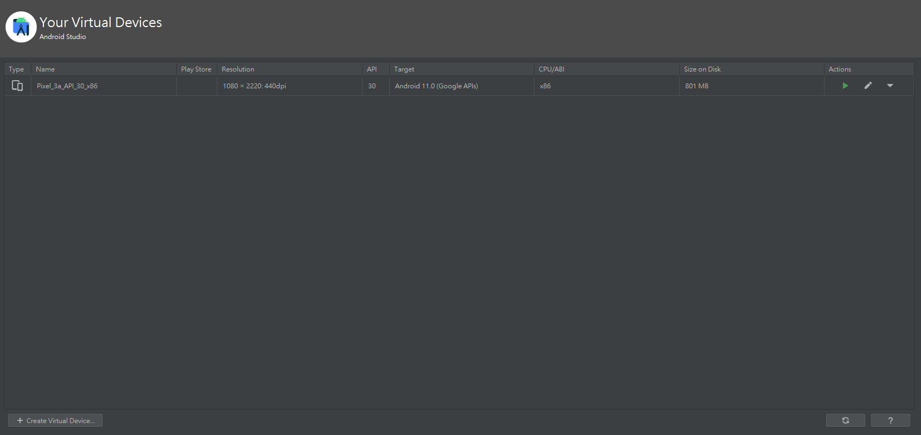
如果遇到需要權限、密碼，打X或略過

Slide 14
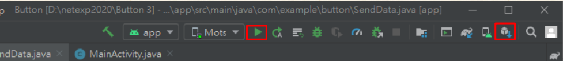
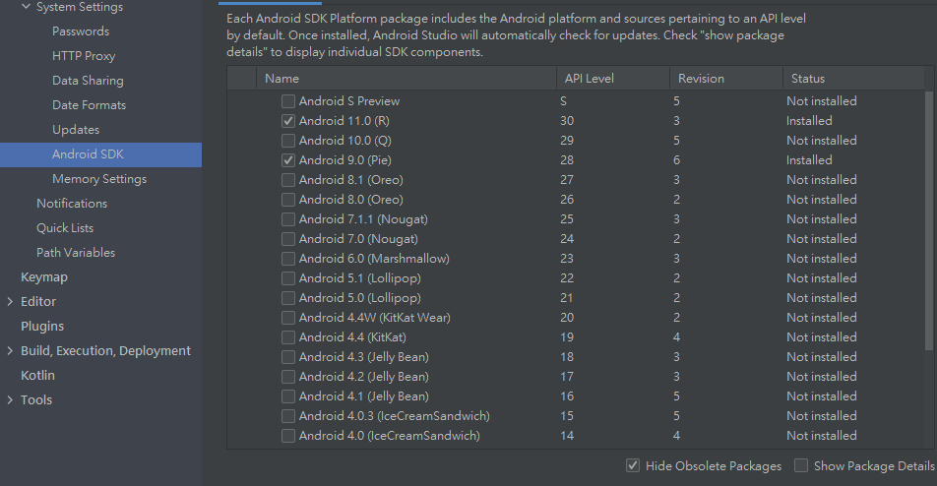
Step 4
點箭頭把App燒入模擬器
如果箭頭不能點，點立方體
或橘色框框那個

Slide 15
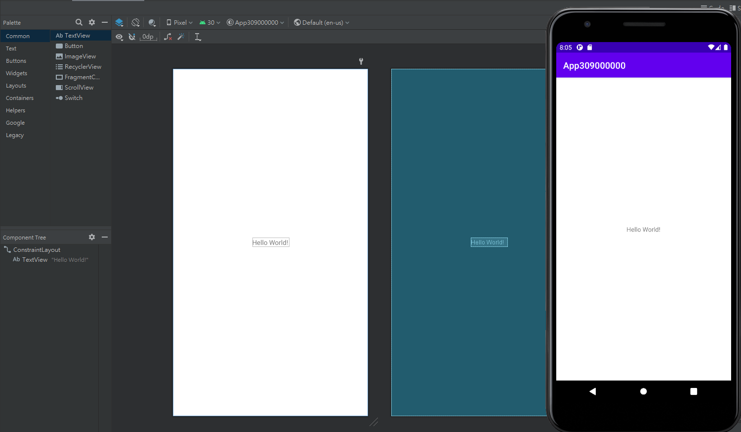

Slide 16
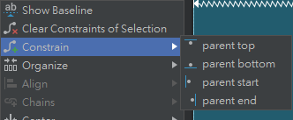
製作元件
選取.xml檔的Design介面
在左邊Palette選取你要的元件，拖曳到中間的畫面
在右邊Attributes可以選取or更改該元件的各類屬性
e.g. id、text、顏色等
在畫面中的元件上點選右鍵可以藉由center對齊畫面，constrain則用來固定該元件的位置 (也可以用code修改)

Slide 18
Q1
Button 小程式
新增一個TextView，Text改為Android Lab1 Demo，id=showtext
新增一個Button，Text改為Demo，id=demobutton
點擊Button後會顯示”Pass!”
Hint:下一頁的code要打在MainActivity.java

Slide 19
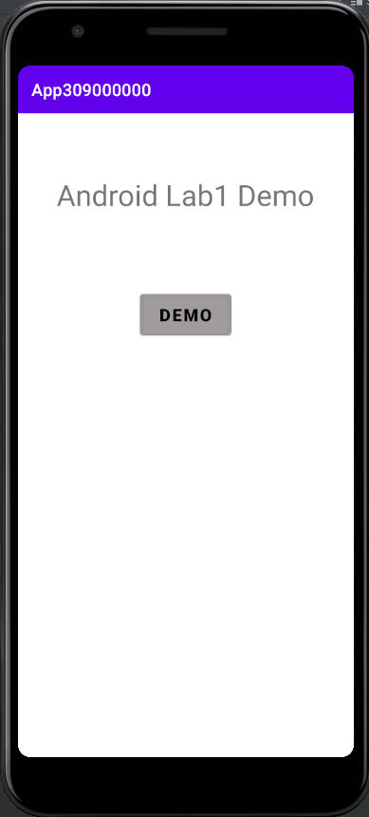
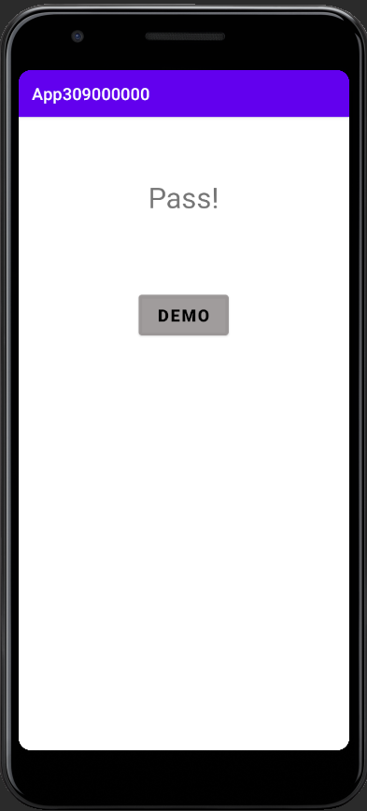
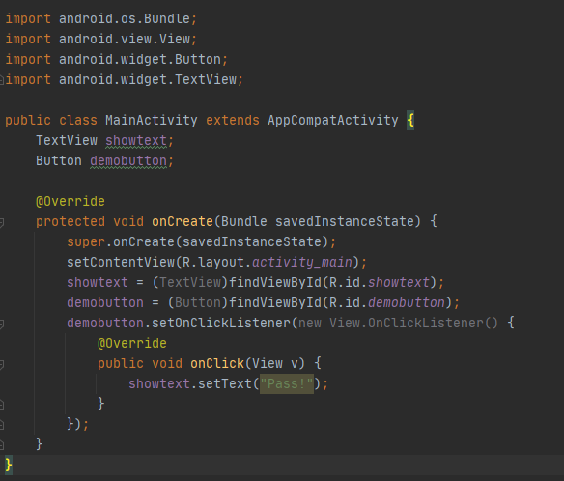
MainActivity.java
宣告變數型別、名稱

Slide 20

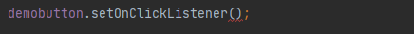
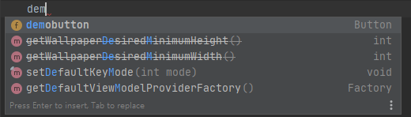
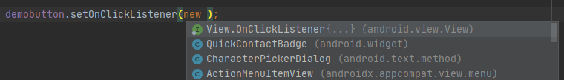
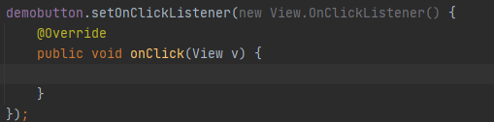
輸入程式碼的時候
看到紅線或紅字
在有錯的地方按 Alt + Enter 或是點紅色燈泡可以使用系統自動修正
可以自動import class等
出現提示按tab可以快速修改

Slide 21
Q2
在Q1的基礎上，每按一次Demo後”Pass!”字體會變大一點
新增一個Back Button，按下後會顯示”Android Lab1 demo”，且每按一次Back Button顯示的字體會變小一點
Hint: 1. size = (int)showtext.getTextSize()
2. showtext.setTextSize(TypedValue.COMPLEX_UNIT_PX, size)
不要忘記在xml的元件要設id、給定位，在java上要用findViewById連結元件

Slide 22
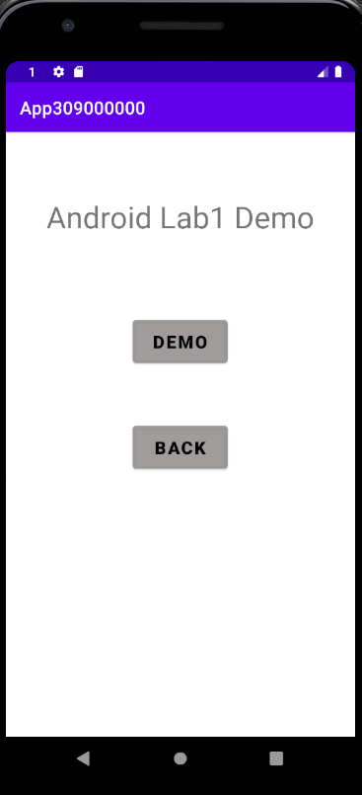
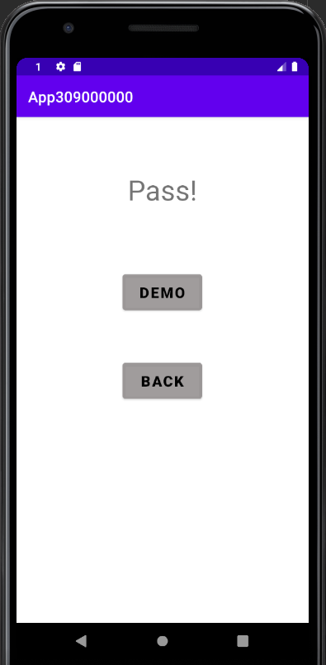
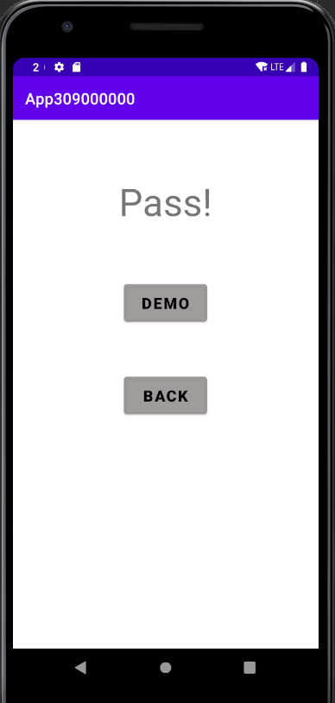
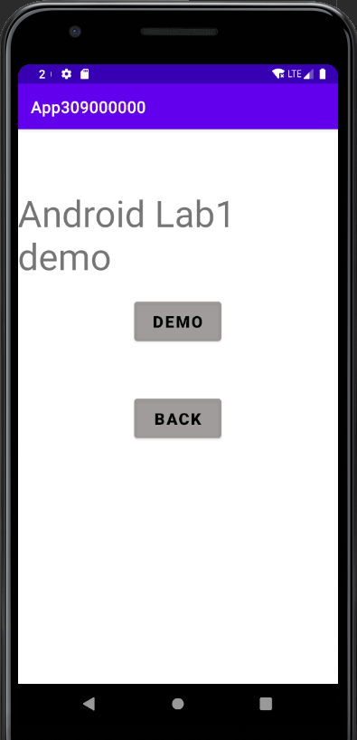
打開app時
Q1結果

Slide 23
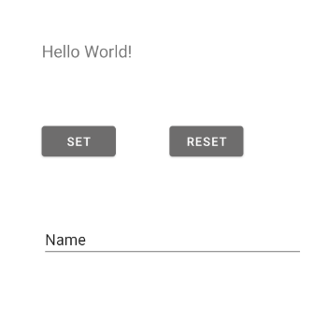
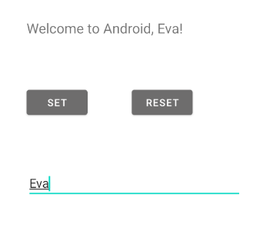
Q3
在EditText上輸入名字，按下SET顯示Welcome to Android, “輸入的名字”!
按下RESET，顯示Hello World!
Hint:
EditText Name; //記得宣告元件
.setText(“自己打”+ Name.getText().toString())
這個元件可以用Plain Text拉出來，類別是EditText
只接受文字的形式
不要忘記在xml的元件要設id、給定位，在java上要用findViewById連結元件

